Slide 1
PyDoku
Projet ISN 2016
Alexandre l’Heritier – Ricardo Ramos – Rita dos Santos
Notes:
Presentation

Slide 2
Sommaire
Le projet
Projet Sudoku
Les problèmes
PyDoku
La répartition des taches
Lors du programme « Aléatoire »
Lors du programme « Backtracking »
Mes réalisations
L’interface graphique
Le backtracking
Conclusion
Notes:
Lire les grandes parties

Slide 3
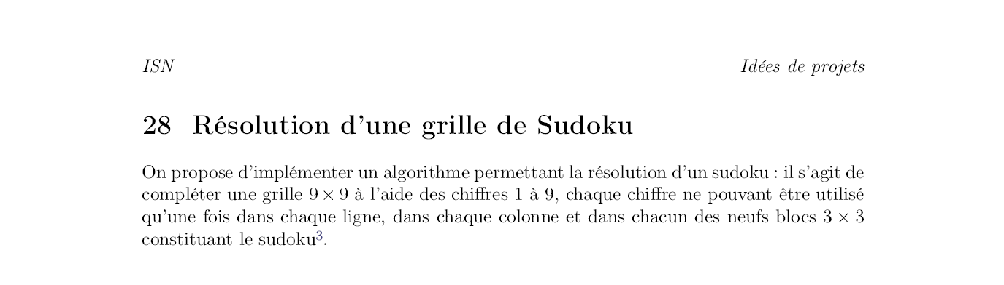
Le projet Projet Sudoku
Le projet Projet Sudoku
Notes:
Prof envoi doc contient idée, on a choisi résolution sudoku car convenait a tous

Slide 4
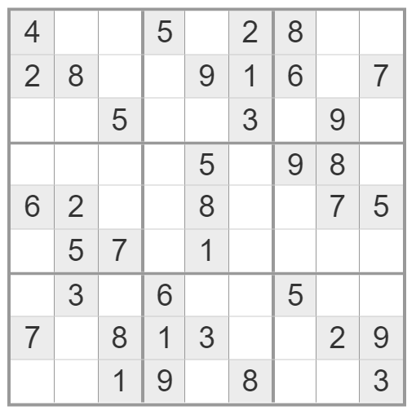
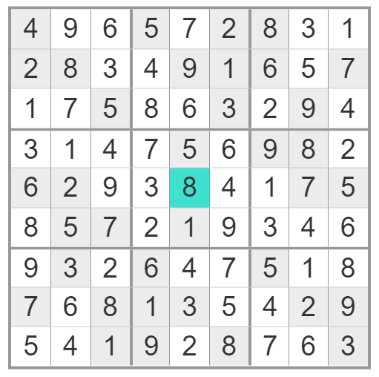
Le projet Projet Sudoku
Notes:
Fixe but, résoudre n’impo quel sudoku rapidement,

Slide 5
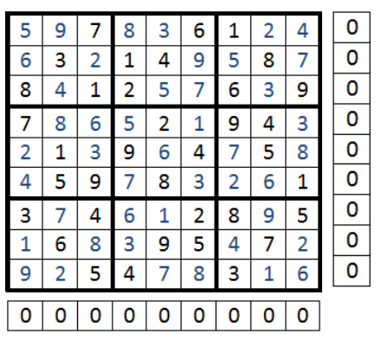
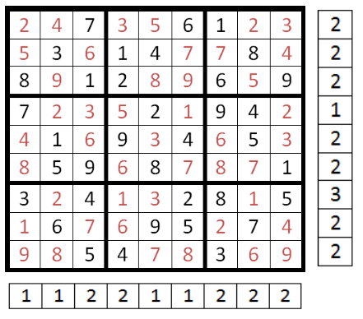
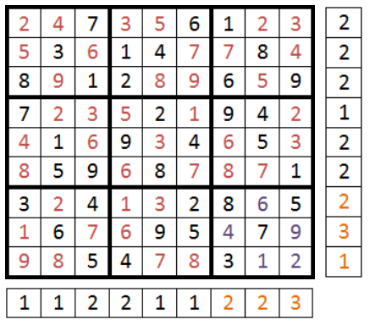
Le projet Projet Sudoku
Méthode aléatoire
Quelle méthode ?
Notes:
-Au début, choisi méthode aléatoire car semblait plus facile
-On met des chiffres aléatoire avec condition d’avoir tous les chiffres de 1 a 9 dans chaque blocs (pas repetition)
-On regarde où il y a le plus d’erreur, on remodifie aléatoirement avec même condition
-Jusqu’à plus d’erreur, le programme peut tous mélangé sauf chiffres entrer par l’utilisateur,

Slide 6
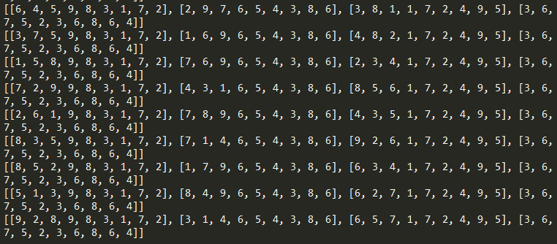
Le projet Les problèmes
Le projet Les problèmes
Notes:
-Sur cette image, on voit que tous les chiffres sont identiques
-sauf sur les trois premier éléments des trois première listes

Slide 7
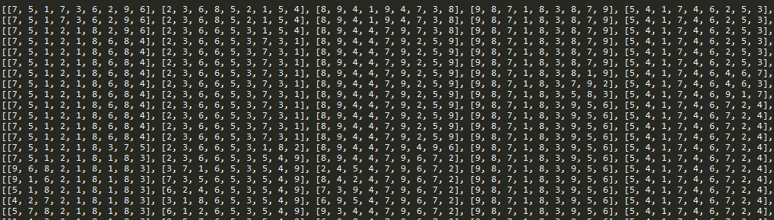
Le projet Les problèmes
Notes:
-Avec des time sleep, on peut voir qu’il y a tous les blocs qui sont modifier, on en conclu donc (diapo suivant)

Slide 8
Le projet Les problèmes
Problème 1 : Impossibilité de trouver un bloc avec moins d’erreur.
Problème 2 : Vitesse de l’algorithme.
Notes:
-Le premier problème viens du faite que le programme ne trouve pas de combinaison possible pour réduire les erreurs
-Le deuxième problème viens du faite que, comme méthode aléatoire, le temps est très long,

Slide 9
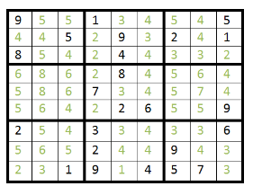
Le projet PyDoku
Méthode « Backtracking »
Le projet PyDoku
Notes:
-Nom PyDoku apparu quand on a changer de méthode.
-Méthode Backtracking, d’abord, repere les cases avec moins de possibilité (changement de diapo)

Slide 10
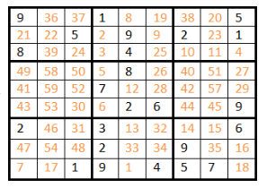
Le projet PyDoku
Notes:
- Puis on les range par orde croissant, après on met un chiffre possible sur la première case de l’ordre et on refait la même chose jusqu’à trouver la solution, si une case n’a pas de possibilité, retour en arrière pour changer le chiffre d’avant, jusqu’à trouver la solution,

Slide 11
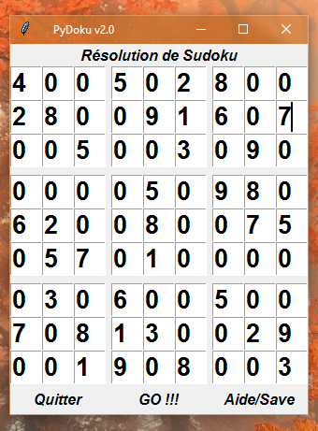
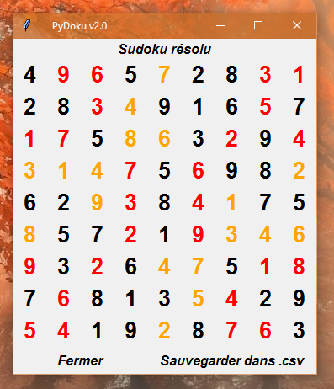
Le projet PyDoku
Notes:
-A la fin, voila le résultat,

Slide 12
La répartition des taches Lors du programme « Aléatoire »
Rita
Fonction Disponibilité ligne et case
Fonction Coordonnée des zéros
Ricardo
Fonction Disponibilité bloc
Fonction Doublon
La répartition des taches
Lors du programme « Aléatoire »
Alexandre
Fonction Disponibilité colonne
Fonction Interface
Notes:
-Répartition des tache lors du programme non retenu,
-Rita a ,,,
-Ricardo a ,,,,
-J’ai fait ,,,

Slide 13
La répartition des taches Lors du programme « Backtracking »
PyDoku v1.0 de Ricardo
Algorithme « Backtracking »
Forme récursive
Backtracking présent
Erreur d’indice
PyDoku v1.0 de Alexandre
Algorithme « Backtracking »
Forme itérative
Backtracking non présent
Résolution de sudoku simple
La répartition des taches
Lors du programme « Backtracking »
PyDoku v2.0
Forme itérative
Utilisation des fonctions déjà écrites
Backtracking fonctionnel
Plus d’erreur
Notes:
-Lors de la méthode retenu, on a changer de méthode, on a remarquer que l’on travaillai plus vite chacun de son coté, donc pour aller plus vite, on a fait un programme chacun (lire) puis on les a réuni avec (lire),
-Programme rapide et sans bug,

Slide 14
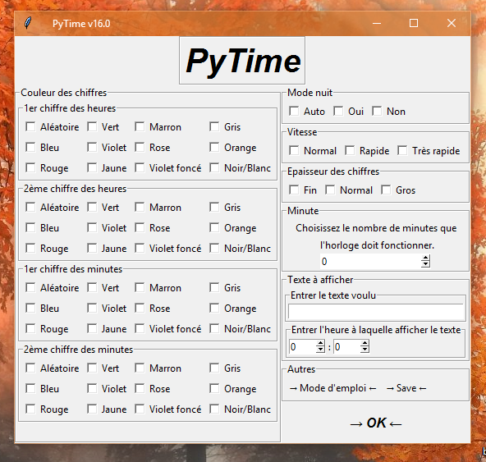
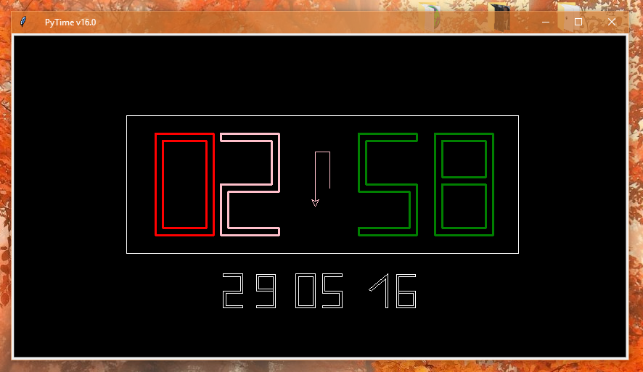
Mes réalisations L’interface graphique
PyTime
Mes réalisations
L’interface graphique
Notes:
-J’ai réalisé l’interface car, au cours de l’année, j’ai fait le programme PyTime sur lequel j’ai créer une interface, Et j’etais le seul a comprendre sufisament tkinter,

Slide 15
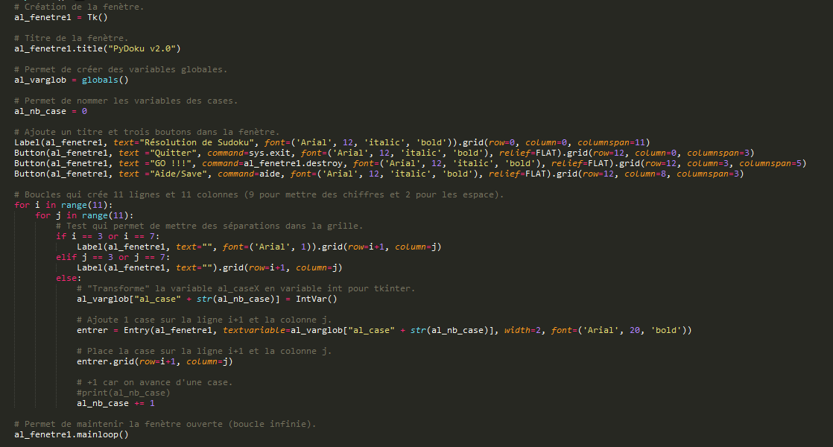
Mes réalisations L’interface graphique
Notes:
-Le code de la première fenetre,,,
-al_varglob prend la fonction globals() qui va permetre de créer des variable a partir de chaines de caractère,

Slide 16
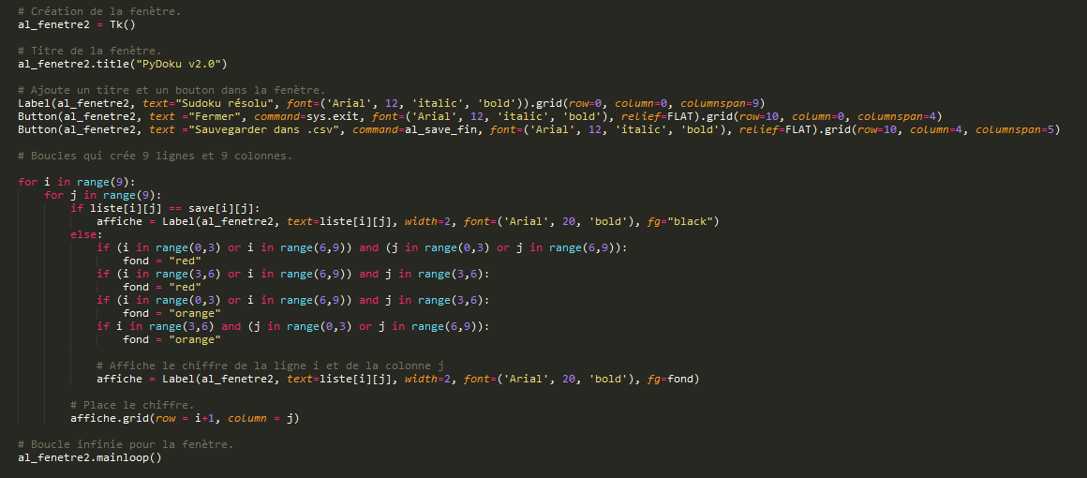
Mes réalisations L’interface graphique
Notes:
- Le code de la deuxième fenetre

Slide 17
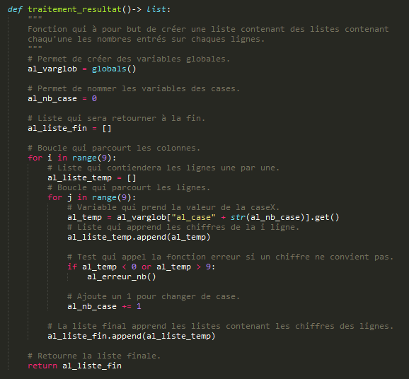
Mes réalisations L’interface graphique
Fonction traitement résultat

Slide 18
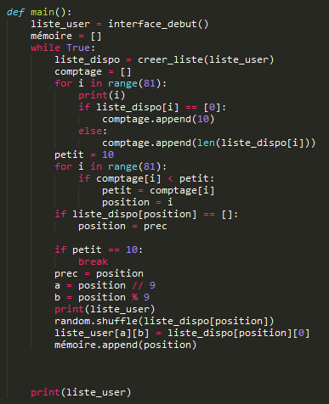
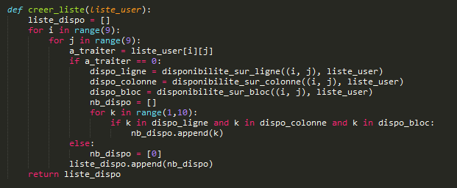
Mes réalisations Le backtracking
Mes réalisations
Le backtracking
Notes:
-Code de PyDoku v1,0 que j’ai fait, code avec tentative échoué de mettre un backtracking

Slide 19
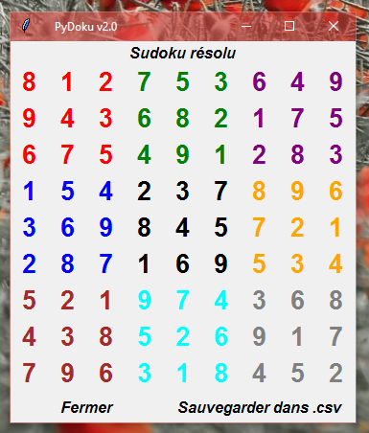
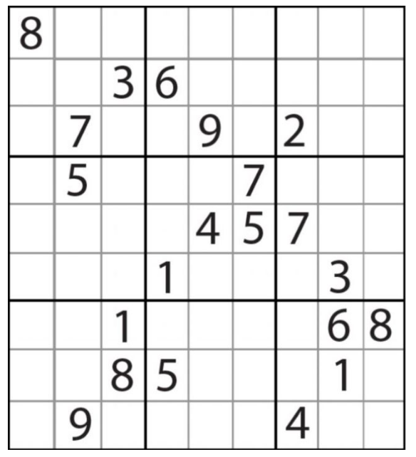
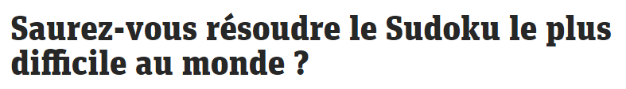
Conclusion Projet ISN 2016 : PyDoku
Conclusion
Projet ISN 2016 : PyDoku
Notes:
Projet qui nous a appris a travailler en groupe,
- Ça a donner un programme totalement fonctionnel, même avec le sudoku le plus dur (1h pour le résoudre),

